Slide 1


TRƯỜNG TIỂU HỌC ÁI MỘ B
Tiếng Việt 1

Slide 2


Slide 3
ca
ca

Slide 4
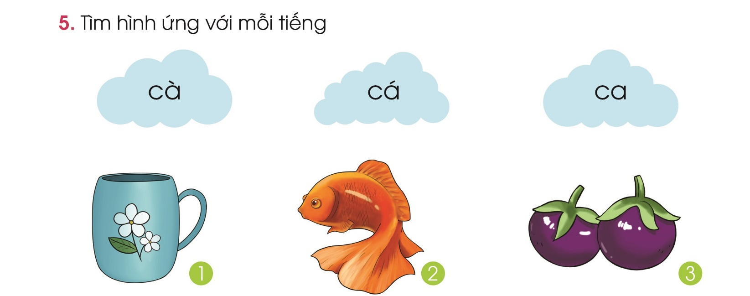
5. Tìm hình ứng với mỗi tiếng

Slide 5


Slide 6
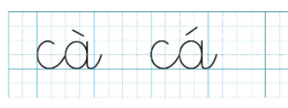

Slide 7
3
2
1

Slide 8
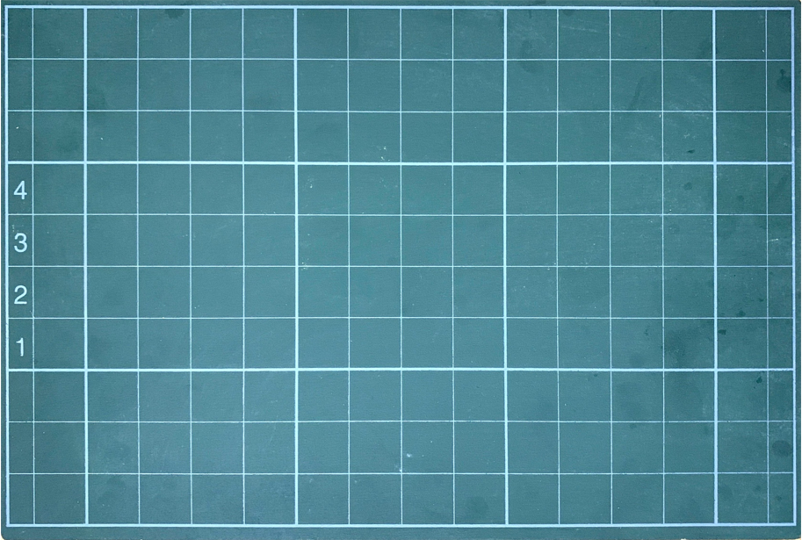

Slide 9
3
2
1

Slide 11

DẶN DÒ

